Slide 1

Молочная промышленность США:
Обзор 2021 г., перспективы внутреннего производства и прогноз
Кристофер Белеки
AgNur-Sultan@state.gov
Министерство сельского хозяйства США, Посольство США, г. Нур-Султан
23 мая 2022 г.

Slide 2
План презентации
Общие сведения о Секторе молочной промышленности США
Обзор состояния Сектора за 2021 г. и на начало 2022 г.
  Обзор 2021 г.: Мощный экспорт; Нарушения в цепочке поставок от воздействия COVID-19
  Прогноз на 2022 г.: Замедленный / плоский рост производства; Стабильные цены
Перспективы производства молочной продукции США
Экспортные прогнозы для молочной продукции США
  Экспортные прогнозы по отдельным категориям продукции
  Ведущие рынки сбыта в настоящее время
  Будущие рынки
Сектор молочной промышленности – тенденции и вопросы

Slide 3
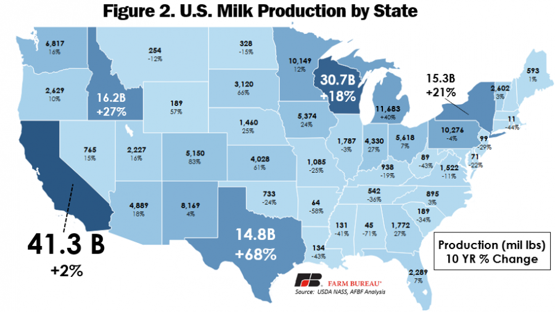
Производство молока по отдельным Штатам
(в натуральном выражении)
Производство (млн. фунтов)
Изменение в % за 10 лет
1 фунт = 0.45 кг
1,000,000 фунт = 454 т
Источник: Федерация американских фермеров

Slide 4
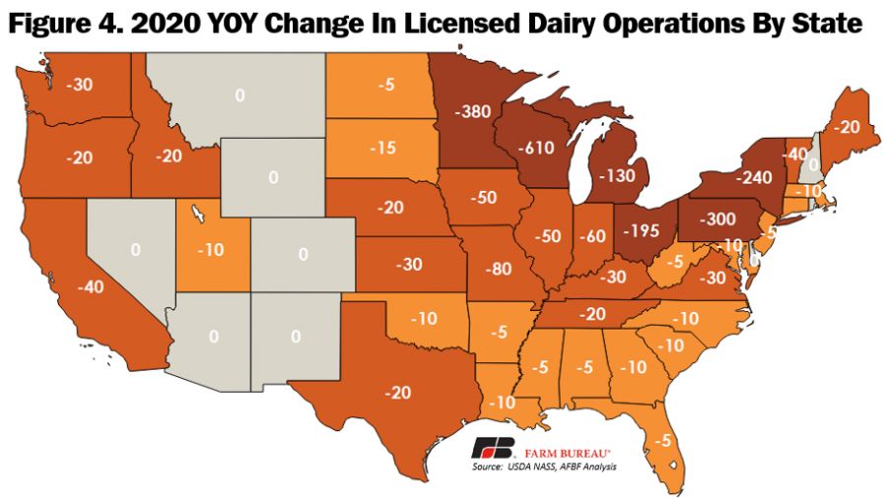
Продолжающаяся консолидация рынка
2019-2020 гг. - продолжающиеся из года в год изменения в количестве лицензированных молочных предприятий в разрезе штатов
Источник: Федерация американских фермеров

Slide 5
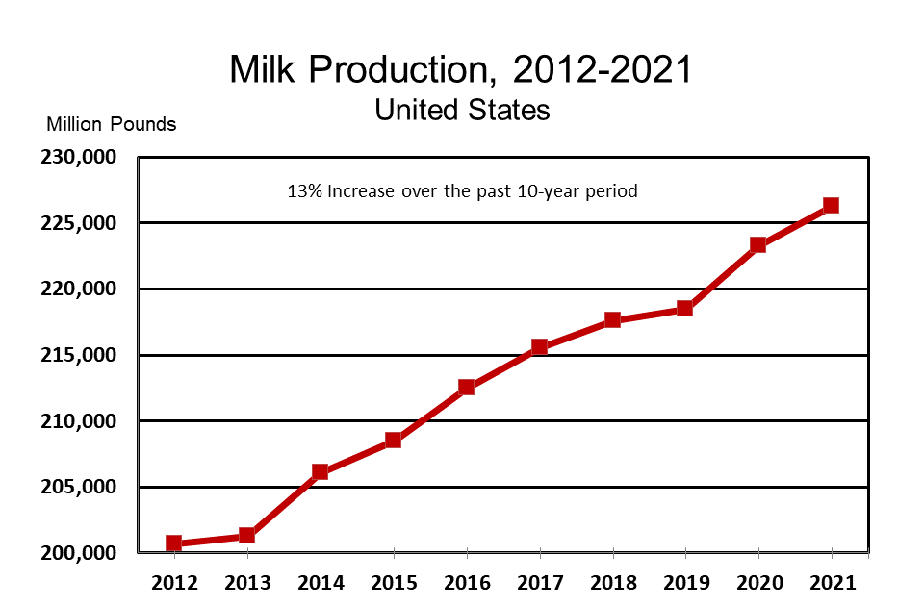
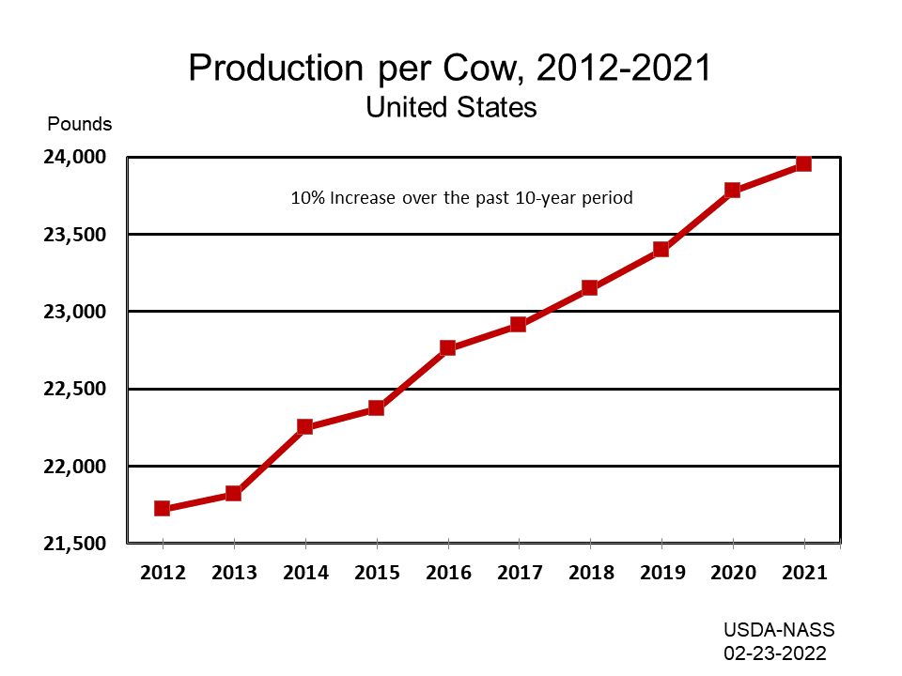
Производство молока по США в целом и удои с одной коровы
Производство молока 2012-2021 гг.
млн. фунтов Соединенные Штаты
Удои одной коровы 2012-2021 гг.
фунтов Соединенные Штаты
13 % рост за последний 10-летний период
10 % рост за последний 10-летний период
Источник: Минсельхоз США, Национальная служба статистики сельского хозяйства (NASS)

Slide 6
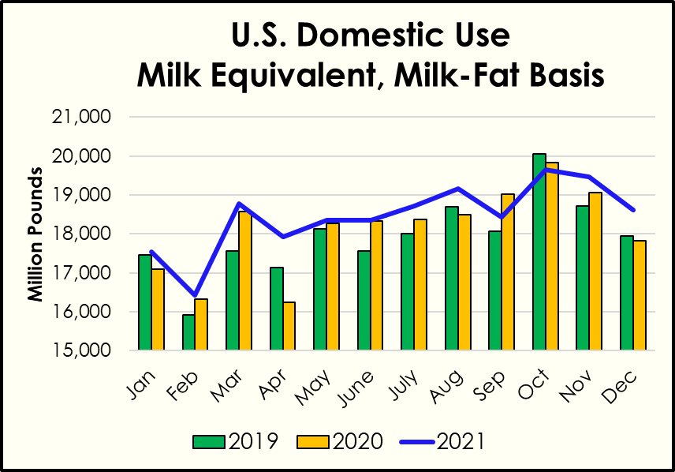
Обзор производства молочной продукции США – 2021 г.
Внутреннее использование
Молочный эквивалент в пересчете на масло
(1 фунт масла = 21.8 фунтов фермерского молока)
млн. фунтов
На 1.6 % больше молока было произведено в 2021 г.
(с поправкой на високосный год)
Бóльшее потребление
молочного жира
Молоко с более высоким содержанием жира
1 дойная корова дала молочного жира достаточного для удовлетворения спроса 36 человек
Источники: Служба экономических исследований/МСХ США;
Совет по перспективам развития сельского хозяйства в мире/МСХ (ERS/USDA; WAOB/USDA)

Slide 7
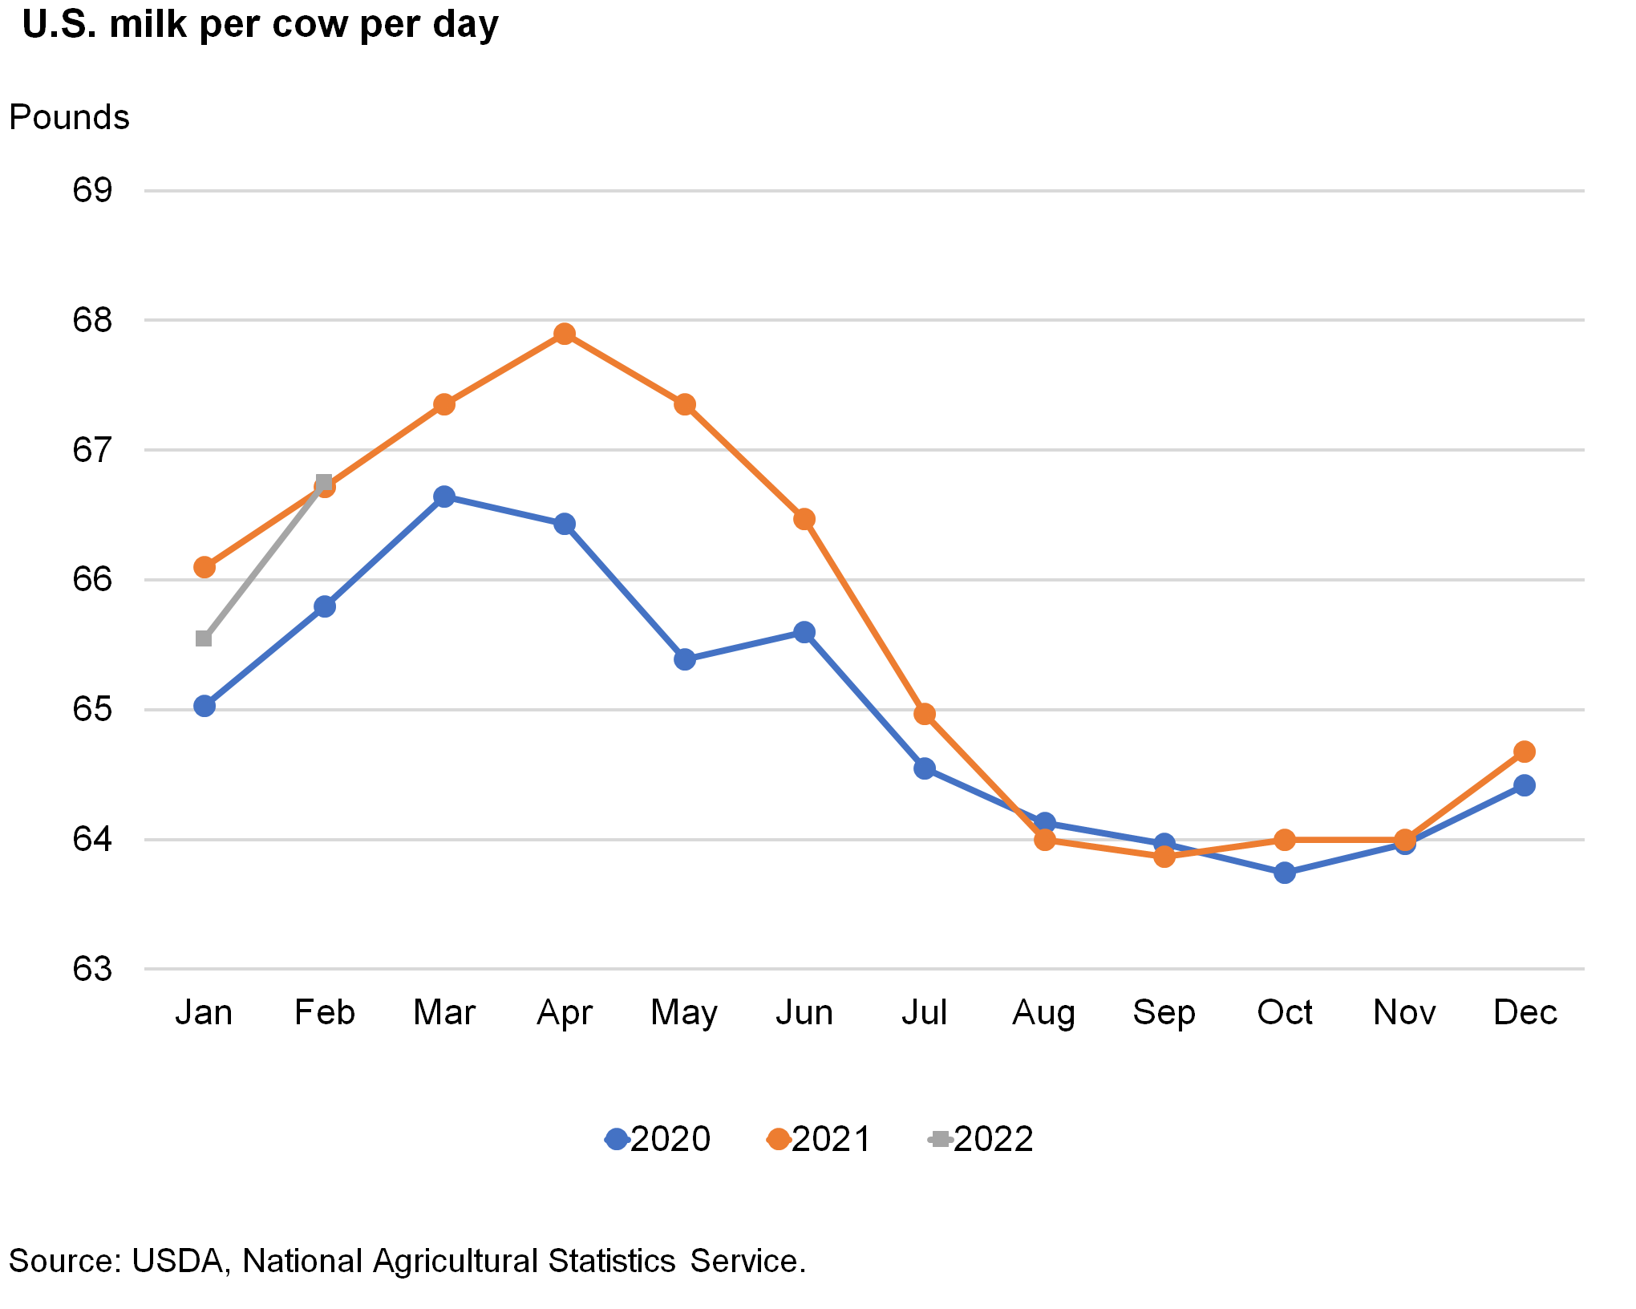
Производство молока (2020-2021 гг.)
США. Удой одной коровы в сутки
Фунты
Источник: Минсельхоз США, Национальная служба статистики сельского хозяйства

Slide 8
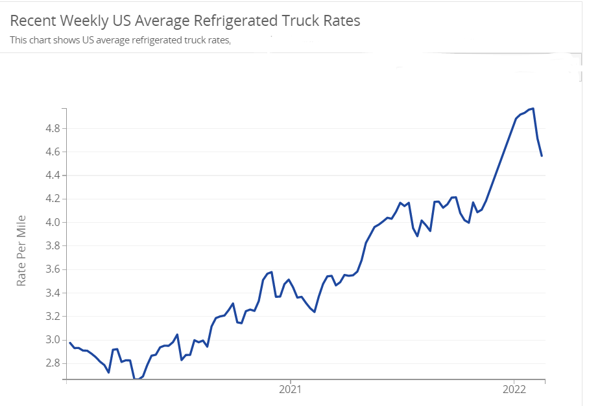
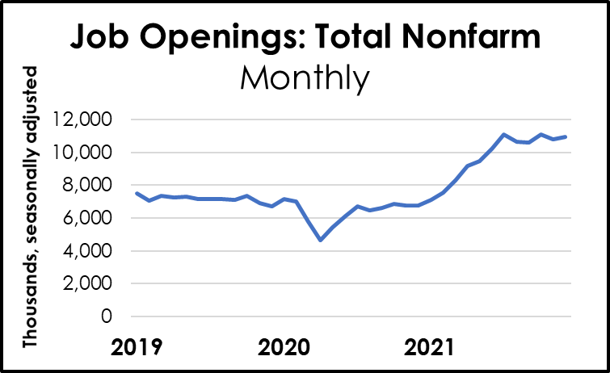
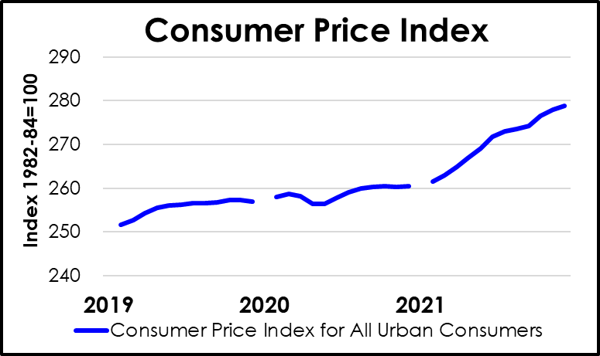
Нарушения в цепочке поставок, возникшие в связи с COVID-19, увеличили затраты для производителей в 2021 г.
Недавние средние недельные цены авторефрижераторов в США
+ $1.70 за милю, начиная с 2/2/21
Возросшие транспортные расходы
Стесненный
(с недостаточным предложением) рынок труда
Более высокие потребительские цены
Источник: Служба сельскохозяйственного маркетинга/Минсельхоз США (AMS/USDA)
Вакансии: Всего несельскохозяйственные
Месячные показатели
Индекс потребительских цен
Индекс 1982-84 гг. = 100
Тыс., с поправкой на сезонные колебания
Источник: Федеральный резервный банк Сент-Луиса
Индекс потребительских цен для всех городских потребителей
Источник: Бюро статистики труда

Slide 9
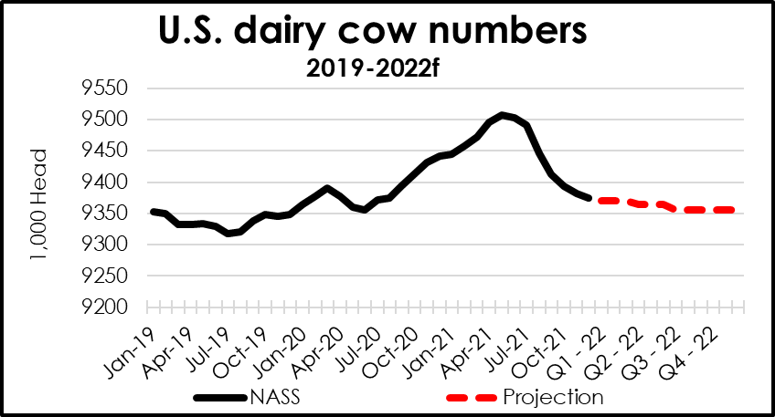
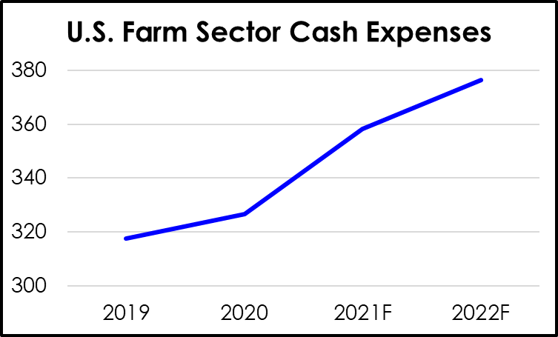
Нарушения в цепочке поставок, которые, как ожидается, будут влиять на производство в 2022 г.
США. Поголовье дойного стада 2019-2021 гг. (тыс. голов)
Национальная служба с/х статистики (NASS) Прогноз
По прогнозам, поголовье молочного стада в США сократится до низкого уровня 2020 года.
Возрастут затраты для производителей.
Источники: МСХ США, Национальная служба статитсики сельского хозяйства (NASS)
Совет по перспективам развития сельского хозяйства в мире/МСХ
Денежные расходы с/х сектора США
Источник: Финансовые показатели сельскохозяйственного сектора США, 2015–2022Ф, Служба экономических исследований/МСХ США (ERS/USDA)

Slide 10
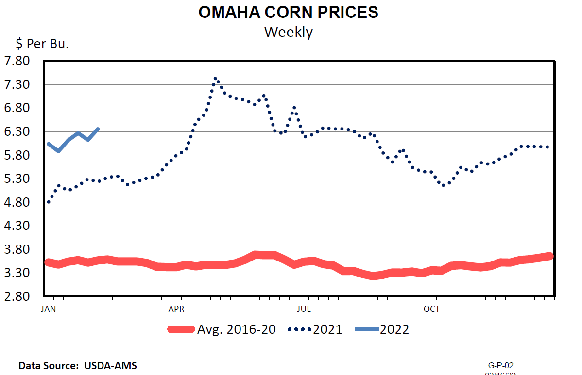
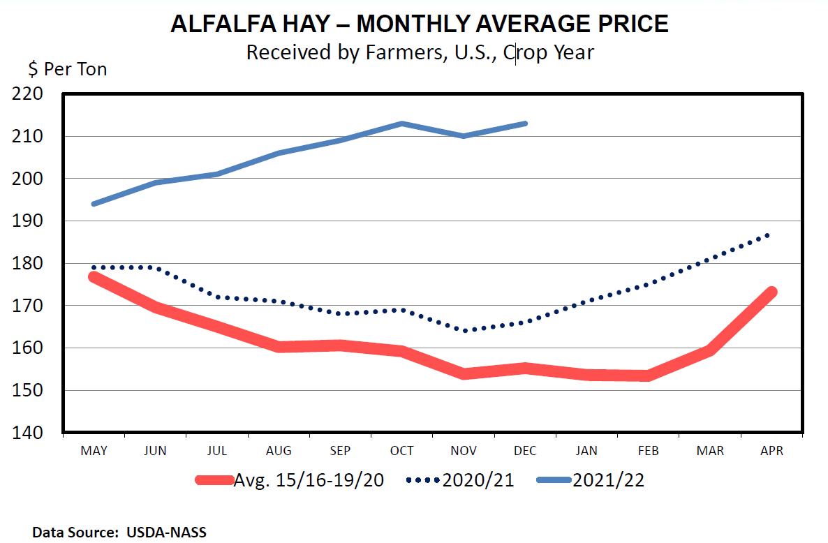
Рост цен на корма продолжается в 2022 г.
Цены на кукурузу Омаха
$ за бушель недельные
(ок. 25 кг)
Люцерновое сено – среднемесячная цена
Полученное фермерами, США, год сбора
$ за тонну
средние значения
средние значения
Источник данных: Служба сельскохозяйственного маркетинга
Источник данных: Минсельхоз США - Национальная служба статистики сельского хозяйства

Slide 11
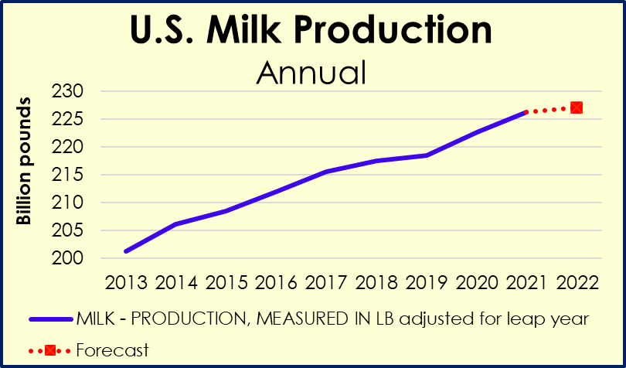
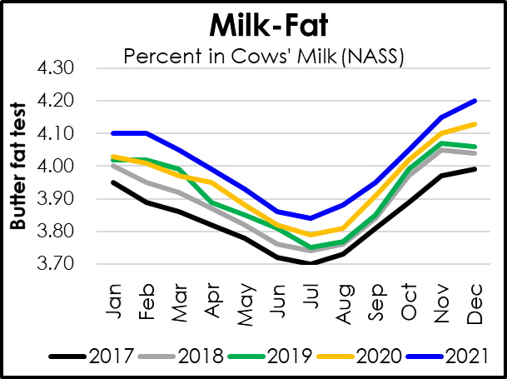
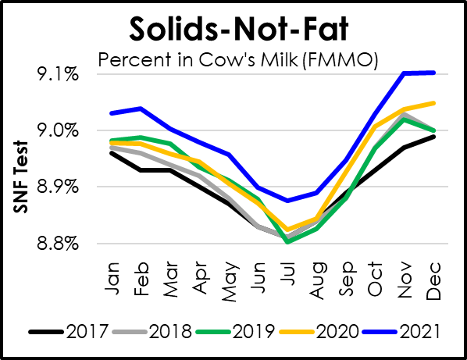
Прогноз на 2022 г.: Больше компонентов молока от меньшего поголовья стада
США – Производство молока
Годовой объем
Млрд. фунтов
Удой от одной коровы +1.3 %
Повышение содержания жира и СОМО (сухого обезжиренного молочного остатка)
Прогноз апрель 2022: все молочные цены выросли до рекордного уровня в $25.80 за 100 фунтов
(амер. центнер = 45.36 кг).
Производство ожидается в объеме 226.3 млрд. фунтов - без изменений против показателей 2021 г.
ОБЪЕМ ПРОИЗВОДСТВА В ФУНТАХ С ПОПРАВКОЙ НА ВИСКОСНЫЕ ГОДА
ПРОГНОЗ
Источники: МСХ США, Национальная служба статитсики с/х; Совет по перспективам развития с/х в мире (NASS/WAOB/USDA)
СОMO
% в коровьем молоке
Федеральный порядок сбыта молока (FMMO)
Молочный жир
% в коровьем молоке (НСССХ)
Содержание жира
Содержания СОМО
Источники: МСХ США, Национальная служба статистики с/х; Совет по перспективам развития с/х в мире (NASS/WAOB/USDA)

Slide 12
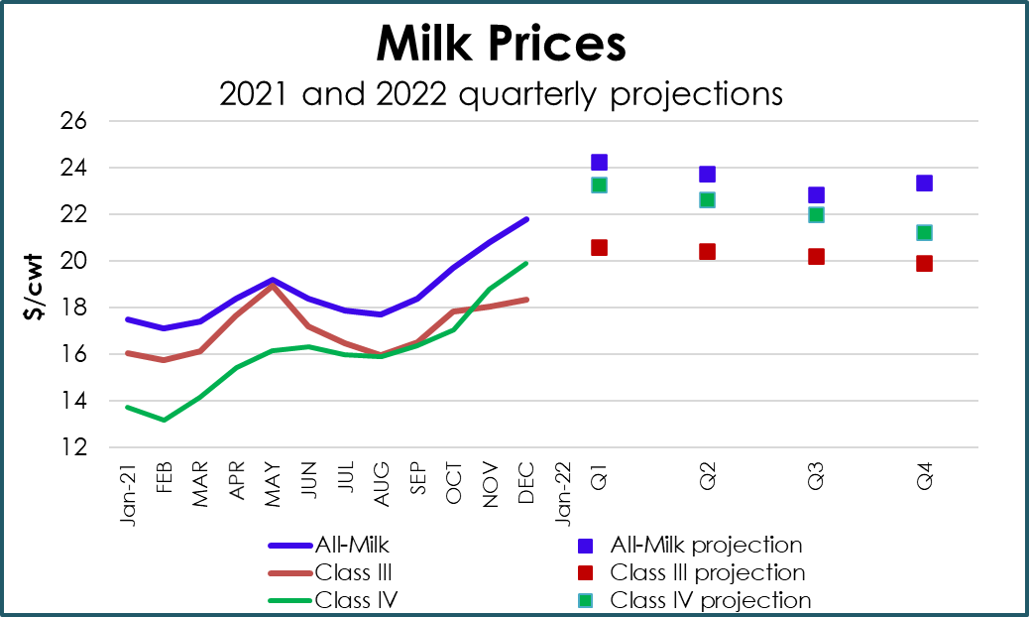
Рост цен на молоко ожидается в 2022 г.
Цены на молоко
2021 г. и поквартальные прогнозы на 2022 г.
+ $4.86 за 100 фунтов (американский центнер = 45.36 кг) фермерского молока
+ $3.22 за центнер молока, используемого для производства сыра
+ $6.21 за центнер молока, используемого для производства масла и/или сухой молочной продукции
$ / ам. центнер
Цельное молоко
Класс III
Класс IV
Цельное молоко - прогноз
Класс III - прогноз
Класс IV - прогноз
Источники: Служба с/х маркетинга/МСХ (AMS/USDA); Совет по перспективам развития с/х в мире МСХ (WAOB/USDA)

Slide 13
Динамика торговли молочной продукцией США: 1991-2021 гг.
Чистый объем торговли молочной продукций США
(млн. долларов)
Торговый баланс
Экспорт США
Импорт США
Источник: ГАТС

Slide 14
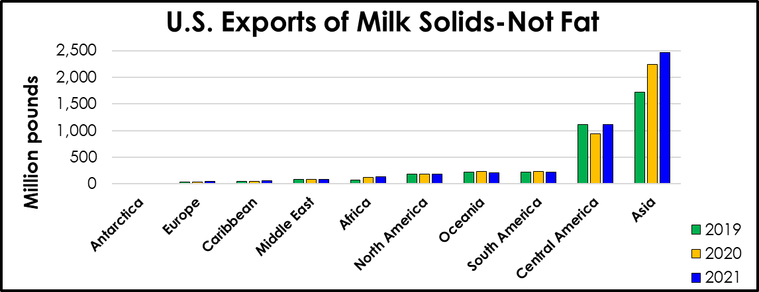
Мощный рост экспорта в 2021 г.
Экспорт США
Сухого Обезжиренного Молочного Остатка (СОМО)
В физических объемах: увеличение на 24.7%, в пересчете на молоко (м.э.) на основе молочного жира
В денежном выражении экспорт составил в 2021 г. $7.75 млрд. -приблизительно 18% от общего предложения молочной продукции – рекордно высокий показатель.
Было выдано 62,000 экспортных сертификатов
Млн. фунтов
Антарктика
Европа
Африка
Океания
Азия
Карибы
Сев. Америка
Центр. Америка
Ближ. Восток
Юж. Америка
Источники: Мониторинг показателей торговли; Служба с/х маркетинга/МСХ (AMS/USDA)

Slide 15
Мощный рост экспорта в 2021 г.
Объем экспорта основных молочных продуктов в метрических тоннах
% изменения
Обезж. сухое молоко
Сыр
Сыворотка и прод. из неё*
Лактоза
Молоко и сливки (л)
Мороженое
Цельное сухое молоко
Масло
Детское питание
19%-ное увеличение экспорта в 2021 г. в сравнении с 2020 г. в стоимостном выражении.
Мощный рост экспорта в Азию; продолжающийся рост экспорта в Центральную Америку и Африку.
Сложный средний
% роста
Объем экспорта основных молочных продуктов в млн. долларов
% изменения
Обезж. сухое молоко
Сыр
Сыворотка и прод. из неё*
Лактоза
Детское питание
Мороженое
Масло
Молоко и сливки
Цельное сухое молоко
Прочие
Итого
* Включая изоляты сывороточного белка
Источники: Генеральное соглашение по торговле услугами (GATS); Служба с/х зарубежных стран/МСХ США (FAS/USDA)

Slide 16
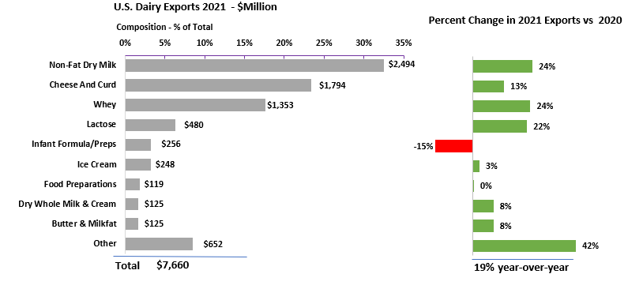
Рост экспорта молочных продуктов в 2021-2022 гг.
США экспорт молочных продуктов 2021 – $ млн.
Состав – в % от Всего
Изменения в % в 2021 г. против 2020 г.
Обезж. сухое молоко
Сыр и Творог
Сыворотка
Лактоза
Детское питание
Мороженое
Пищевые продукты
Цельн. сух. мол. и Сливки
Масло и Молочный жир
Прочее
Всего
19% в годовом сопоставлении
Источники: Генеральное соглашение по торговле услугами (GATS); Служба с/х зарубежных стран/МСХ США (FAS/USDA)

Slide 17
Экспорт все более смещается в сторону продуктов из обезжиренного молока
Экспорт молочной продукции США в процентном соотношении в пересчете на молоко на основе Жира и Обезжиренного сухого молока
на основе ОСМО
на основе Жира
Эквиваленты пересчета:
1 ф. масла = 21.8 ф. мол.
1 ф. ОСМО = 11.6 ф. мол.
Источники: Генеральное соглашение по торговле услугами (GATS);
Служба с/х зарубежных стран/МСХ США (FAS/USDA)

Slide 18
Основные рынки экспорта молочной продукции США
10 крупнейших рынков экспорта молочной продукции США (млн. дол.)
Расчётный прогноз на 2031 г.
Мексика
Канада
Китай
Филиппины
Южная Корея
Япония
Индонезия
Вьетнам
Австралия
Малайзия
Прочие
Всего
Сложный средний процент роста за 5 лет
Примечание: Прогноз рассчитан на основе показателей пятилетнего тренда
Источники: Генеральное соглашение по торговле услугами (GATS);
Служба с/х зарубежных стран/МСХ США (FAS/USDA)
Sources: GATS; FAS/USDA

Slide 19
Основные быстро растущие рынки экспорта молочной продукции США
10 наиболее быстро растущих рынков экспорта молочной продукции США, превышающие $100 млн.
(в миллионах долларов)
Расчётный прогноз на 2031 г.
Египет
Вьетнам
Индонезия
Колумбия
Филиппины
Малайзия
Тайвань
Новая Зеландия
Сингапур
Доминиканская Республика
Сложный средний процент роста за 5 лет
Примечание: Прогноз рассчитан на основе показателей пятилетнего тренда
Источники: Генеральное соглашение по торговле услугами (GATS);
Служба с/х зарубежных стран/МСХ США (FAS/USDA)
Sources: GATS; FAS/USDA

Slide 20
Тенденции и проблемные вопросы Молочной отрасли
Устойчивость и Изменение климата:
  U.S. Dairy Net Zero Initiative - Инициатива нулевого баланса молочной промышленности США
Нарушения в цепочке поставок:
  Задержки в портах, транспортные контейнеры, эффективность работы портов
Инфляция продовольственных цен
Напитки из растительного сырья; замедление роста населения

Slide 21
Итоги
2021: Стабильное производство, растущие затраты для производителей, рекордный год для американского экспорта.
2022 - Прогноз: Замедление темпов роста внутреннего производства молочной продукции, более стабильные высокие цены, замедление роста экспорта.
Ожидания роста экспорта в большинство азиатских стран; хорошая ситуация для увеличения экспорта американских производителей.
Сосредоточенность Сектора на сокращении углеродного следа, повышении устойчивости и продолжении рыночных инноваций.

